Slide 1
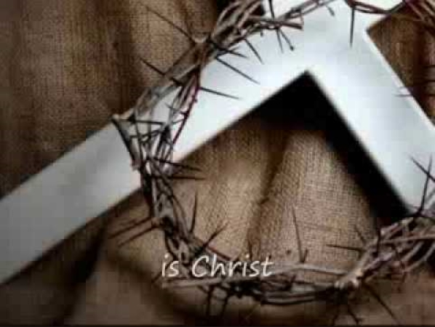
내 안에 사는 이
내 안에 사는 이 예수 그리스도니
나의 죽음도 유익함이라
나의 왕 내 노래 내 생명 또 내 기쁨
나의 힘 나의 검 내 평화 나의 주

